Slide 1
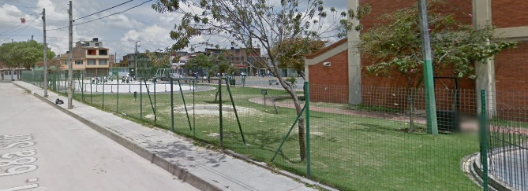
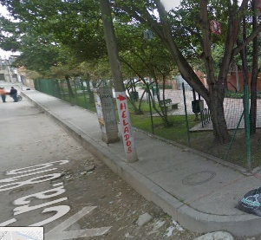
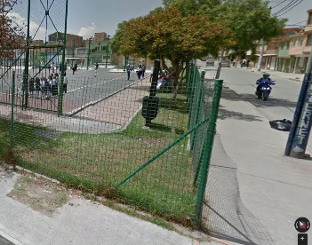
Estrategia Parques para todos
FICHA DE CARACTERIZACIÓN
1. INFORMACIÓN GENERAL
IMÁGENES DEL PARQUE
NOMBRE DEL PARQUE
LOCALIDAD
FECHA
Nuevo Milenio
Usme
17/06/19
2. PARQUES ADECUADOS
ENTORNOS
ADECUACIÓN (%)2019
Percepción de la población 2018
Estado de la poda o corte
Zonas verdes
30%
Residencial, comercial
50%
Aseo
30%
Iluminación
Iluminación
67%
20%
Colegio Pablo Freire, Centro comercial Altavista, Portal Usme
Mobiliario
70%
Mobiliario
92%
Seguridad
20%
3. PARQUES HABITADOS
4. PARQUES SOSTENIBLES
HABITACIÓN DEL PARQUE PÚBLICO
SOSTENIBILIDAD DEL PARQUE
Entidades
Actores
Todos los grupos poblacionales, mesa de trabajo como articuladora de la comunidad de los conjuntos
IDRD
Aspectos negativos
Estrategias para la sostenibilidad
El consumo de SPA
La falta de cultura ciudadana de la comunidad y usuarios
Trabajo con la comunidad, para garantizar la apropiación mediante charlas de cuidado y desarrollo de actividades de integración
Más actividades en el parque que involucren a toda la comunidad.
Aspectos positivos
Los escenarios deportivos adecuados
Se está iniciando el proceso ya que el parque se encontraba en mantenimiento
Estrategias para la memoria social
Institucionalizar cierto tipo de actividades con la comunidad
Integraciones en las canchas y continuar con la mesa de trabajo implementando plan de acción.

